Slide 1
181227_BzApp_Android
Bz (Business zone) – 팀 프로젝트
정원석

Slide 2
목차
1.
개요
2.
구성 및 설계
3.
제공 기능
4.
사용 기술
5.
부록

Slide 3
1.
개요
주제
목적/목표
본인 역할
S/W 개발 범위

Slide 4

1.개요
주제 목적/목표 본인 역할 S/W 개발 범위
상권 정보 안내&추천 App 개발 (Android)

Slide 5
1.개요
주제 목적/목표 본인 역할 S/W 개발 범위
목적
여러 가지 상권 관련 데이터를 종합하고 분석하여 사용자에게 최적의
상권 위치를 추천해 주고, 정확한 상권 정보를 제공한다.
목표
인구, 매출, 업종, 점포, 상권 관련 공공데이터를 종합하여 빅 데이터 구축
상권 분석
상권 추천
프랜차이즈

Slide 6
1.개요
주제 목적/목표 본인 역할 S/W 개발 범위
본인 역할
정원석[팀장]
UI & UX 디자인,
XML 화면 코딩,
데이터 크롤링,
API 연동,
추천 알고리즘 개발(상권 추천)

Slide 7



1.개요
주제 목적/목표 본인 역할 S/W 개발 범위
S/W 개발범위
상권 분석 기능
상권 추천 기능
프랜차이즈 기능
지도상에 반경 설정 후 설정한 범위 내의 상권 관련 데이터
출력
사용자의 설문조사 결과와 분석한 데이터를 비교하여 출력
사용자가 원하는 프랜차이즈의
상세정보 출력

Slide 8
2.
구성 및 설계
시스템 구성도
개발 환경
SW 설계

Slide 9
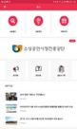
2.구성 및 설계
시스템 구성도 개발 환경 SW 설계
시스템 구성도
Bz App
App 서버
App DB
통계청
공공 데이터 포털
(소상공인 상가 업소
정보 서비스)
소상공인시장
진흥 공단
공공 데이터
포털

Slide 10
2.구성 및 설계
시스템 구성도 개발 환경 SW 설계
개발 환경
php 7.0
MySQL 4.8.4
Android Studio 3.4
Python 3.1

Slide 11
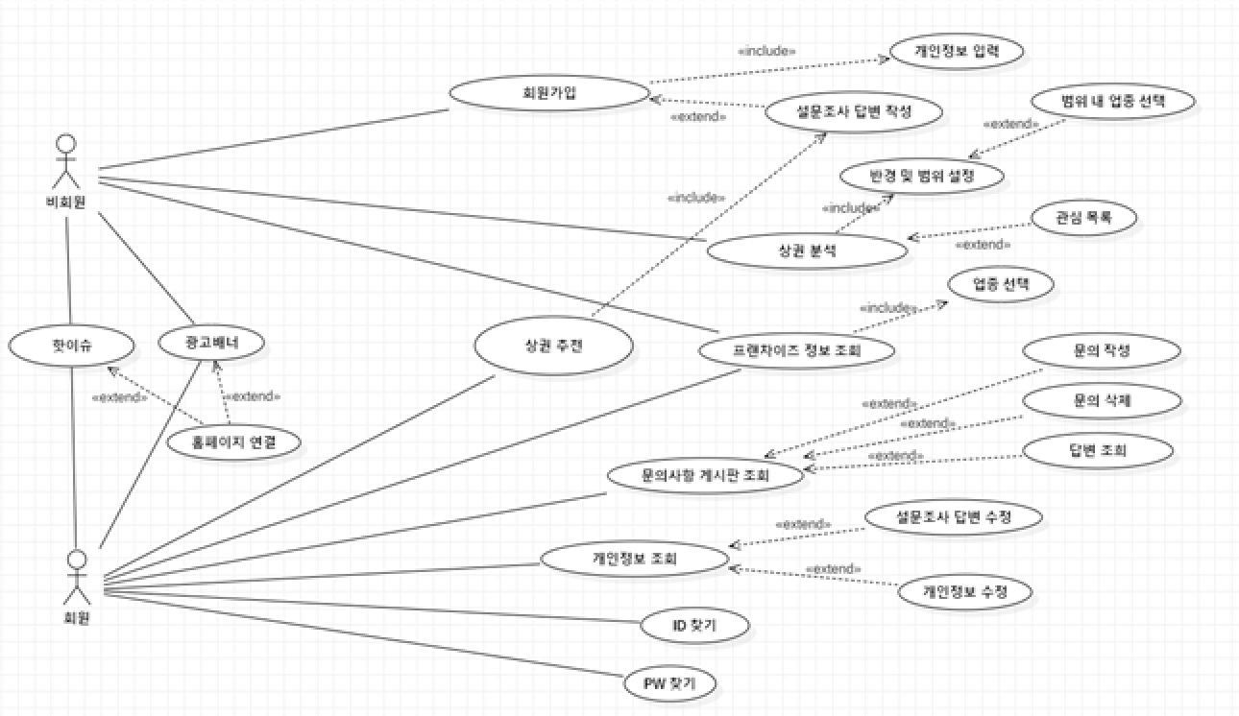
2.구성 및 설계
시스템 구성도 개발 환경 SW 설계
SW 설계 - Use Case Diagram

Slide 12
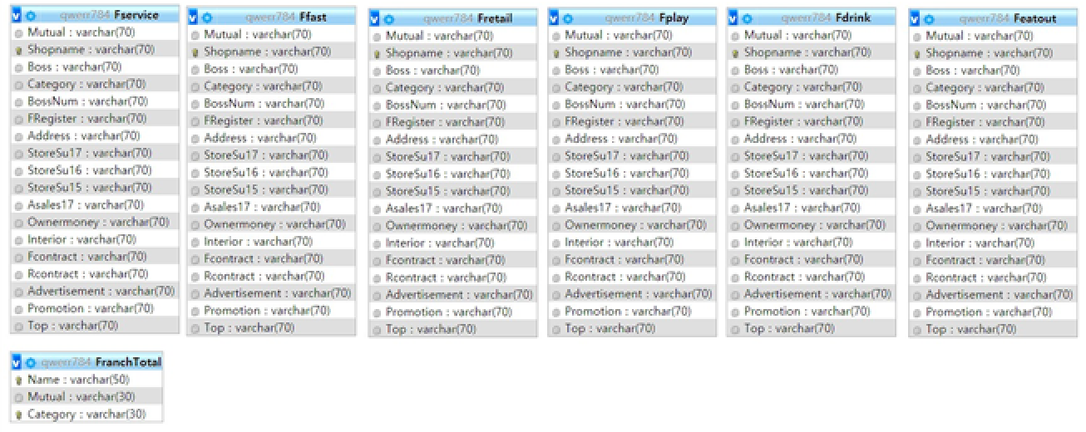
2.구성 및 설계
시스템 구성도 개발 환경 SW 설계
SW 설계 - ERD
프랜차이즈 서비스에 대한 물리적 ERD이다.

Slide 13
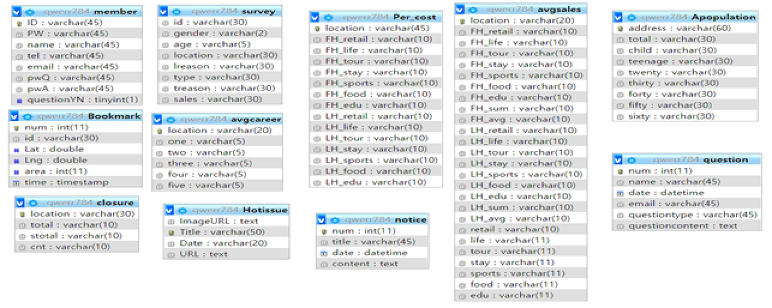
2.구성 및 설계
시스템 구성도 개발 환경 SW 설계
SW 설계 - ERD
member(회원 정보) 테이블의 ID 애트리뷰트를 Bookmark(즐겨찾기) 테이블의 외래키로 설정한다.
각 문의사항에는 하나의 답변만이 가능하므로 1:1 관계이다.
member(회원 정보) 테이블의 ID 애트리뷰트를 survey(설문조사 결과) 테이블의 외래키로 설정한다.
각 회원의 설문조사 결과는 하나이므로 1:1관계이다.

Slide 14
3.
제공 기능
핵심기능
부가기능

Slide 15

3.제공 기능
핵심기능 부가기능
핵심기능 – 상권 분석
출력 데이터
상권 개요
매출 분석
인구 분석
점포 현황

Slide 16
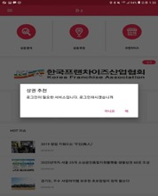
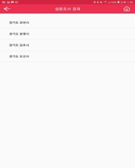
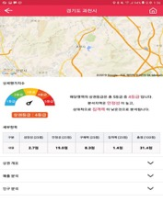
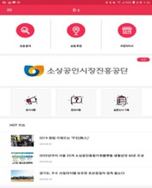
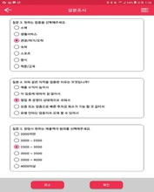
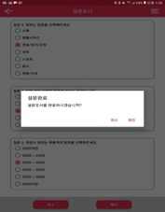
3.제공 기능
핵심기능 부가기능
핵심기능 – 상권 추천
출력 데이터
상권 개요, 매출 분석, 인구 분석,
점포 현황, 상세평가지수

Slide 17
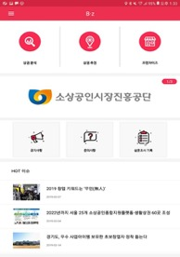
3.제공 기능
핵심기능 부가기능
핵심기능 – 프랜차이즈
출력 데이터
- 연 평균 매출액, 초기 부담금/초기 인테리어 비용, 가맹점 수, 광고 & 판촉비, 가맹 계약기간

Slide 18
3.제공 기능
핵심기능 부가기능
부가기능 – 로그인/ID,PW찾기/회원가입
아이디, 비밀번호, 이름, 이메일 주소, 핸드폰 번호, 비밀번호 찾기 질문 입력을 통해 회원 가입
회원가입 한 아이디, 비밀번호 입력을 통해 로그인 가능
회원가입 시 입력한 이름, 핸드폰 번호, 이메일 주소를 이용하여 ID 찾기
아이디, 비밀번호 질문&답변을 통해 PW 찾기

Slide 19
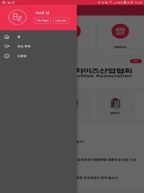
3.제공 기능
핵심기능 부가기능
부가기능 – 마이페이지
회원 가입 시 작성한 개인 정보 조회/수정

Slide 20
3.제공 기능
핵심기능 부가기능
부가기능 – 공지사항
관리자가 게시한 창업 관련 프로그램, 업데이트 예정 등의 공지사항 조회 가능

Slide 21
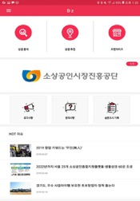
3.제공 기능
핵심기능 부가기능
부가기능 – 문의사항
사용자는 문의사항을 작성 가능
자신이 작성했던 문의사항 조회 가능

Slide 22
3.제공 기능
핵심기능 부가기능
부가기능 – 관심목록
로그인 한 사용자 상권 분석 기능 이용 중에 관심있는 지역 저장 가능

Slide 23
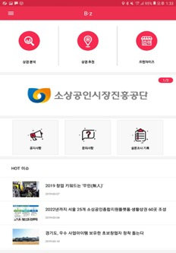
3.제공 기능
핵심기능 부가기능
부가기능 – 광고배너/핫이슈
상권 관련 광고를 제공해주는 광고 배너
최근 이슈인 뉴스들을 제공해주는 핫이슈 기능

Slide 24

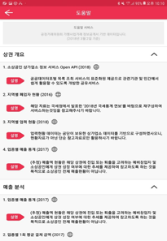

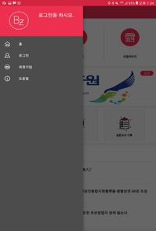
3.제공 기능
핵심기능 부가기능
부가기능 – 인트로/도움말/드로어
상권 관련 App을 알려주는 인트로 기능
사용자에게 데이터에 관한 설명을 제공해주는 도움말 기능
메인 UI의 적절한 배치를 위한 드로어 기능

Slide 25
4.
사용 기술
추천 알고리즘
데이터 크롤링
데이터 분석법

Slide 26
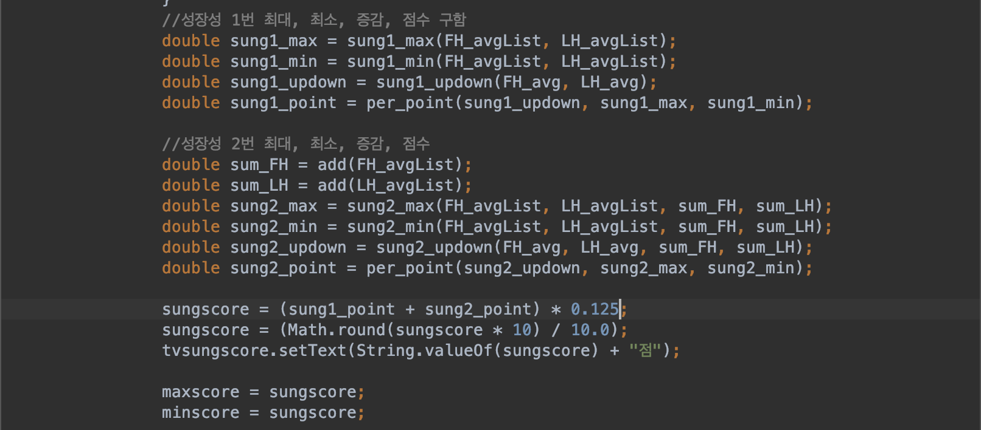
4.사용 기술
추천 알고리즘 데이터 크롤링 데이터 분석법
추천 알고리즘 – ex) 성장성
각 double형 변수에 해당 값 저장 및 수식 계산

Slide 27
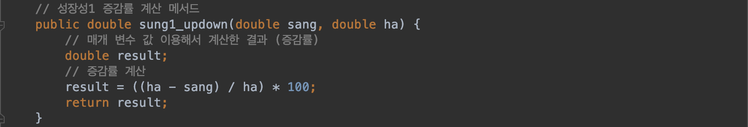
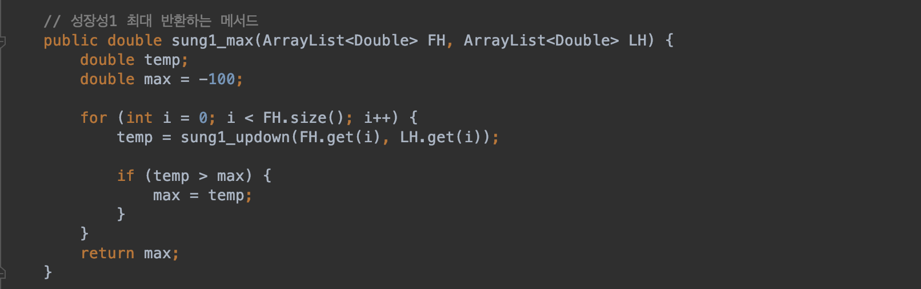
4.사용 기술
추천 알고리즘 데이터 크롤링 데이터 분석법
추천 알고리즘 – ex) 성장성
성장성(매출 규모 증감률)에 관한 증감률 계산 메서드
성장성(매출 규모 증감률)에 관한 최대값 반환 메서드

Slide 28
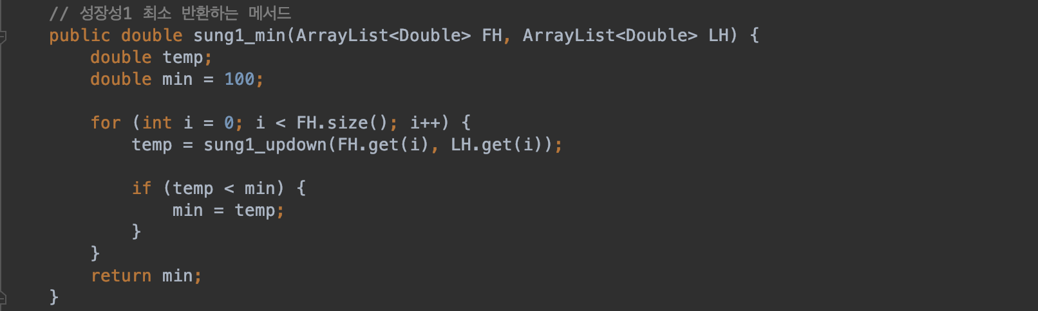
4.사용 기술
추천 알고리즘 데이터 크롤링 데이터 분석법
추천 알고리즘 – ex) 성장성
성장성(매출 규모 증감률)에 관한 최소값 반환 메서드

Slide 29
4.사용 기술
추천 알고리즘 데이터 크롤링 데이터 분석법
데이터 크롤링
BASE_URL 설정 및 파일 저장 형식 설정

Slide 30
4.사용 기술
추천 알고리즘 데이터 크롤링 데이터 분석법
데이터 크롤링
상호, 영업표지, 대표자, 업종, 사업자등록일, 대표번호 등 총 13가지 종류의 프랜차이즈 정보를 출력한다.

Slide 31
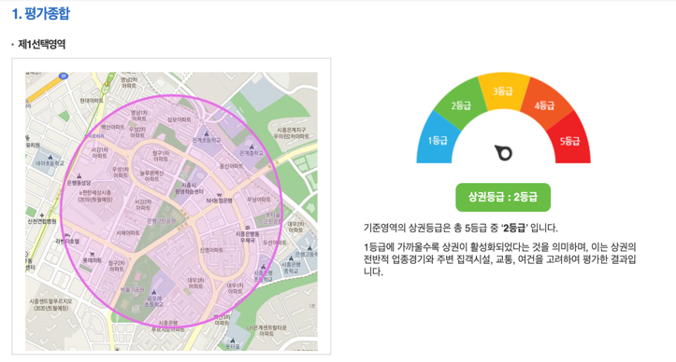
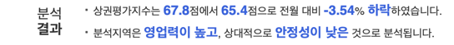
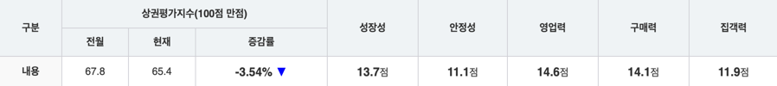
4.사용 기술
추천 알고리즘 데이터 크롤링 데이터 분석법
데이터 분석법
출처 : 소상공인시장진흥공단
http://www.sbiz.or.kr/sup/main.do

Slide 32
4.사용 기술
추천 알고리즘 데이터 크롤링 데이터 분석법
데이터 분석법
상세평가지수
성장성(25점)
안정성(25점)
구매력(25점)
집객력(25점)
상권에 관련된 새로운 데이터를 출력하기 위해 4가지 성질 분석

Slide 33
4.사용 기술
추천 알고리즘 데이터 크롤링 데이터 분석법
성장성 : 얼마나 성장하고 있는가?
종류 | 데이터 이름 | 점수 | 설명
성장성 (25점) | 매출 규모 증감률 | 12.5점 | 상반기 대비 하반기 전체 매출 규모 증감률
 | 매출 비중 증감률 | 12.5점 | 상반기 대비 하반기 전체 지역 매출 비중 증감률

Slide 34
4.사용 기술
추천 알고리즘 데이터 크롤링 데이터 분석법
안정성 : 얼마나 안정적인가?
종류 | 데이터 이름 | 점수 | 설명
안정성 (25점) | 운영 연수 | 12.5점 | 해당지역 점포 평균 운영 연수
 | 휴/폐업률 | 12.5점 | 해당 지역 휴/폐업 점포 비율

Slide 35
4.사용 기술
추천 알고리즘 데이터 크롤링 데이터 분석법
구매력 : 얼마나 구매하는가?
종류 | 데이터 이름 | 점수 | 설명
구매력 (25점) | 상권 매출 규모 | 12.5점 | 해당 지역 매출액 규모
 | 건당 결제금액 | 12.5점 | 해당 지역 평균 건당 결제금액

Slide 36
4.사용 기술
추천 알고리즘 데이터 크롤링 데이터 분석법
집객력 : 얼마나 모이는가?
종류 | 데이터 이름 | 점수 | 설명
집객력 (25점) | 주거 인구 | 25점 | 해당 지역 주거 인구 수

Slide 37
4.사용 기술
추천 알고리즘 데이터 크롤링 데이터 분석법
등급 결과 제공
0~100 점 총 5등급 제공
(20점 간격)
한줄평을 통해 중요한 메시지 출력
각 세부 항목에 대한 점수 제공

Slide 38
5.
부록
수상이력

Slide 39
5.부록
수상 이력
창의적 공학설계 경진대회 은상 (성결대학교)
컴퓨터공학과 제 21회 졸업작품 전시회 우수상 (성결대학교)
2019 컴퓨터공학과 경진대회 설계프로젝트 최우수상 (성결대학교)

Slide 40
THANK YOU

